Slide 1
Размножение организмов
Красноярский государственный медицинский университет
им. В.Ф. Войно-Ясенецкого
Кафедра Биологии с экологией и курсом фармакогнозии
Лекция № 5
для специальности 060609 – «Медицинская кибернетика»
(очная форма обучения)
к.б.н. Ермакова И.Г.
Красноярск 2015

Slide 2
План лекции
Формы размножения
Мейоз
Гаметогенез

Slide 3
1. Формы размножения

Slide 4
Размножение — присущее всем живым организмам свойство воспроизведения себе подобных, обеспечивающее непрерывность и преемственность жизни

Slide 5
Способы размножения
подразделяются на три основных типа: бесполое, вегетативное и половое
для организмов, имеющих клеточное строение, в основе всех форм размножения лежит деление клетки

Slide 6
Бесполое размножение
Форма размножения, не связанная с обменом генетической информацией между особями
Является древнейшим и самым простым способом размножения.
Наиболее распространённый способ размножения одноклеточных организмов — деление на две части, с образованием двух отдельных особей.

Slide 7
Бесполое размножение имеет свои преимущества:
Во-первых, отсутствует необходимость поиска партнёра;
Во-вторых, полезные наследственные изменения сохраняются практически навсегда.
При вегетативном размножении, образовавшиеся особи всегда генетически идентичны родительскому организму (если не учитывать мутации).

Slide 8
Среди многоклеточных организмов способностью к бесполому размножению обладают практически все растения и грибы.
Бесполое размножение этих организмов происходит вегетативным способом или спорами
У животных способность к бесполому размножению встречается у низших форм.
Единственный способ бесполого размножения у животных — вегетативный.

Slide 9
Эволюционное значение бесполого размножения
Бесполое размножение усиливает действие стабилизирующего отбора

Slide 10
Половое размножение
Одним из главных «достижений» древних эукариотических организмов стало возникновение настоящего полового процесса, то есть слияния двух гаплоидных (содержащих одинарный набор хромосом) клеток – гамет в диплоидную (содержащую двойной набор хромосом) клетку – зиготу.

Slide 11
Процесс слияния гамет с образованием зиготы называют также оплодотворение или амфимиксис
В каноническом случае существуют две взаимодополняющие половые категории - организмы мужского пола и организмы женского пола.

Slide 12
Преимущества полового размножения
Начало новому организму (гибриду) дают два родительских организма
Происходит обмен генетической информацией, что приводит к разнообразию потомства

Slide 13
Эволюционное значение полового размножения
Ведёт к увеличению изменчивости потомства.
В результате возникает материал для естественного отбора.

Slide 14
Иногда под половым процессом подразумевают рекомбинацию генетической информации между особями одного вида, притом не обязательно сопряженную с размножением.
В этом случае к разновидностям полового процесса относят конъюгацию у протистов и
парасексуальный процесс у бактерий, также называемый конъюгацией.

Slide 15
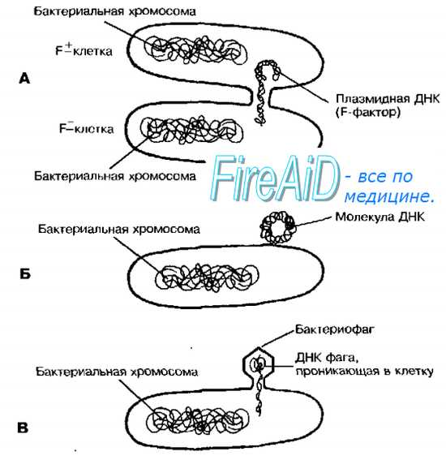
Механизмы переноса бактериальной ДНК.
А - Конъюгация,
Б - трансформация с использованием отдельной молекулы ДНК,
В - трансдукция с помощью фагов

Slide 16
Конъюгация — прямой перенос фрагмента ДНК от донорских бактериальных клеток к реципиентным при непосредственном контакте этих клеток.
Биологическая значимость этого процесса стала проясняться после внедрения в медицинскую практику антибиотиков.
Устойчивость к антибиотикам возникает в результате мутации, что происходит один раз на каждые 106 клеточных делений.
Однажды изменившись, генетическая информация может быстро распространяться среди сходных бактерий благодаря конъюгации, поскольку каждая третья из близкородственных бактерий способна именно к этому типу генетического переноса.

Slide 17
Для реализации процесса необходим F-фактор — плазмида, кодирующая информацию, необходимую для конъюгации.

Slide 18
Трансформация — генетическое изменение клеток в результате включения в их геном экзогенной ДНК.
Погибшие бактерии постоянно высвобождают ДНК, которая может быть воспринята другими бактериями. Как правило, любая чужеродная ДНК, попадающая в бактериальную клетку, расщепляется эндонуклеазами, но при некоторых условиях такая ДНК может быть включена в геном бактерии.
По происхождению ДНК может быть плазмидной либо хромосомной и нести гены, «трансформирующие» реципиента.

Slide 19
Подобным путём в популяции могут быть распространены гены, кодирующие факторы вирулентности.
В обмене генетической информацией трансформация играет незначительную роль

Slide 20
Трансдукция - передача бактериальной ДНК посредством бактериофага.
В процессе репликации фага внутри бактерий фрагмент бактериальной ДНК проникает в фаговую частицу и переносится вместе с ней в бактерию-реципиент.
При этом фаговые частицы, как правило, становятся дефектными, они теряют способность к репродукции.

Slide 21
Так как трансдуцируются лишь небольшие фрагменты ДНК, вероятность рекомбинации, затрагивающей какой-то определенный признак, очень мала: она составляет от 10 ⁻⁶ до 10 ⁻⁸

Slide 22
Как возникло половое размножение?
Организмы должны копировать свой генетический материал эффективным и надежным способом.
Одной из ведущих теорий, объясняющих происхождение полового размножения, была необходимость возмещения «генетических убытков».
Диплоидные организмы могут восстановить поврежденный участок своей ДНК по второй копии гена.
А в гаплоидном организме мутация может закрепиться, если она не летальна. А если летальна – то исчезнут и другие гены этого организма.
Самая примитивная форма пола, возможно, была одним организмом с поврежденной ДНК, копирующей неповрежденный участок от подобного же организма, чтобы восстановить себя.

Slide 23
Если, как доказательства указывают, половое размножение возникло очень рано в при вознкновении эукариот, существенные особенности мейоза, возможно, уже присутствовали у прокариотических предков эукариот.
В эукариотических организмах белки, выполняющие важные функции в процесс мейоза, подобны белкам прокариот, которые участвуют в процессах трансформации.
Это позволяет предположить, что половые процессы – адаптация к сложным условиям среды, при которых может повреждаться ДНК

Slide 24
Пол, возможно, также присутствовал еще ранее в мире РНК, который, как полагают, предшествовал появлению клеточных форм жизни и ДНК.
Известно, что у вирусов, содержащих РНК, таких как вирус гриппа, происходит процесс, подобный трансформации, т.е., подобный половому процессу
Перекомбинация сегментов между двумя организмами с поврежденной РНК, позволяющая неповрежденным участкам РНК объединиться, обеспечивает выживание вируса.

Slide 25
Другая теория предполагает, что половое размножение возникло благодаря паразитическим генетическим элементам, которые встраивают свою ДНК в геном клетки-хозяина.
Третья теория состоит в том, что пол развился в результате поедания одного организма другим, того же вида. Один организм съел другой, но прежде, чем завершилось переваривание его, часть ДНК 'съеденного' организма была включена в организм 'едока'.

Slide 26
При половом размножении происходит образование гамет или половых клеток
Гаметы обладают гаплоидным (одинарным) набором хромосом.
Так как в обычных (соматических) клетках содержится двойной набор хромосом, в процессе образования гамет у животных происходит мейоз.
У многих водорослей и всех высших растений гаметы развиваются в гаметофите, уже обладающим одинарным набором хромосом, и получаются простым митотическим делением.

Slide 27
По сходству-различию возникающих гамет между собой выделяют несколько типов гаметообразования:
изогамия — гаметы одинакового размера и строения, со жгутиками
анизогамия — гаметы различного размера, но сходного строения, со жгутиками
оогамия — гаметы различного размера и строения. Мелкие, имеющие жгутики мужские гаметы, называются сперматозоидами а крупные, не имеющие жгутиков женские гаметы — яйцеклетками.

Slide 28
При слиянии двух гамет (в случае оогамии обязательно слияние разнотипных гамет) образуется зигота, обладающая теперь диплоидным двойным) набором хромосом.
Из зиготы развивается дочерний организм, клетки которого содержат генетическую информацию от обеих родительских особей.

Slide 29
Изогамия
Примитивная форма полового процесса, при котором сливаются две одинаковые морфологически и по величине гаметы.
Характерна для равножгутиковых зелёных водорослей и хитридиевых грибов.
При изогамии гаметы не разделяются на мужские и женские, но обладают разным типом спаривания.
Термин «тип спаривания» используется вместо термина «пол» в том случае, когда копулирующие клетки не имеют морфологических отличий, а различаются лишь физиологически.
При оплодотворении две гаметы различного типа спаривания сливаются, образуя зиготу.

Slide 30
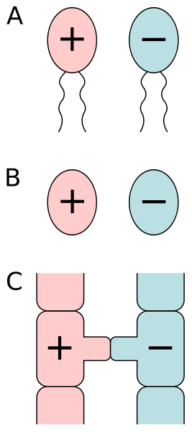
Различные формы изогамии:
A) изогамия подвижных гамет,
B) изогамия неподвижных гамет,
C) конъюгация

Slide 31
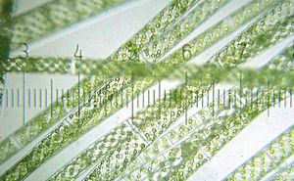
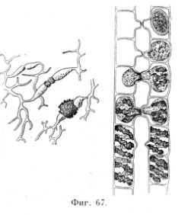
Конъюгация спирогиры из работы К. А. Тимирязева,1907 г.

Slide 32
Анизогамия (Гетерогамия)
Форма полового процесса, при котором сливаются две морфологически разные (по форме) гаметы.
При анизогамии гаметы разделяются на мужские и женские и обладают разным типом спаривания.
В экстремальных случаях макрогамета совсем неподвижна и гораздо больше микрогаметы.
В таком случае макрогамету принято называть яйцеклеткой, микрогамету — сперматозоидом, а тип спаривания — оогамией.
Термин «анизогамия» обычно применяют только по отношению к растениям и простейшим, хотя и у многоклеточных животных половой процесс иногда протекает в форме анизогамии.

Slide 33
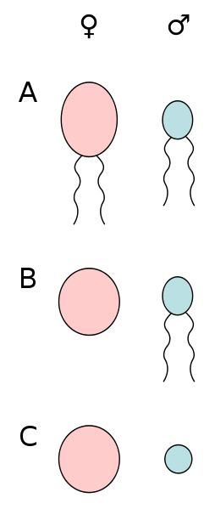
У многих организмов различается меньшая по размеру микрогамета, которая считается мужской, и большая, менее активно двигающаяся — женская. Характерна для различных зелёных водорослей, мхов и некоторых других растений, а также для некоторых животных.

Slide 34
Оогамия — вид полового процесса, при котором сливаются резко отличающиеся друг от друга половые клетки; крупная неподвижная яйцеклетка с мелкой, обычно подвижной мужской половой клеткой - сперматозоидом (или спермием).
Оогамия может осуществляться внутри женского организма или вне его (обычно в водной среде).
Термин «оогамия» обычно применяют только по отношению к растениям и простейшим, хотя и у всех многоклеточных животных половой процесс протекает в форме оогамии.

Slide 35
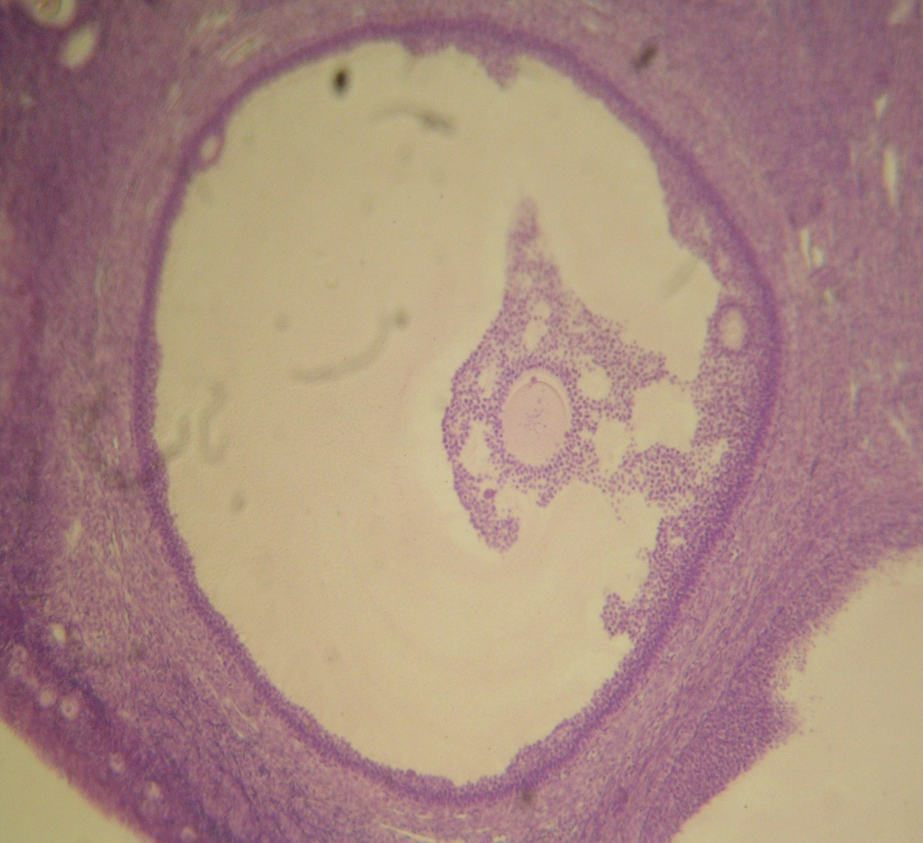
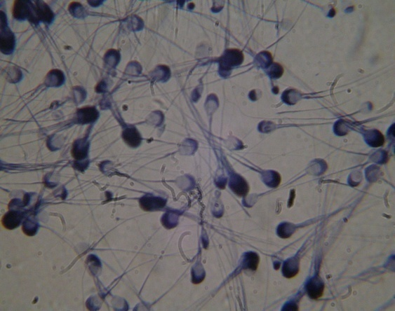
яйцеклетка
сперматозоиды

Slide 36
гермафродитизм
Животное, имеющее и мужские, и женские гонады, называется гермафродитом.
Гермафродитизм широко распространён среди низших животных и в меньшей степени у высших.
Аналогичный признак у растений называется однодомностью.

Slide 37
Партеногенез и апомиксис
ПАРТЕНОГЕНЕЗ — это особый вид полового размножения, при котором новый организм развивается из неоплодотворенной яйцеклетки, таким образом обмена генетической информацией не происходит, как и при бесполом размножении.
Аналогичный процесс у растений называется АПОМИКСИС.

Slide 38
Чередование поколений
У многих водорослей, у всех высших растений, у части простейших и кишечнополостных в жизненном цикле происходит чередование поколений, размножающихся соответственно половым и бесполым путём — метагенезис.
У некоторых червей и насекомых наблюдается гетерогония — чередование разных половых поколения, например чередование раздельнополых поколений с гермафродитными, или с размножающимися партеногенетически.

Slide 39
Трематоды обладают сложным жизненным циклом с гетерогонией: чередованием гермафродитной и партеногенетических стадий.
Из яйца выходит особь первого партеногенетического поколения — мирацидий.
При обнаружении хозяина мирацидий проникает через покровы и претерпевает метаморфоз, обычно сводящийся к сбрасыванию ресничных покровов и формированию нового эпителия .
Претерпевший метаморфоз мирацидий называют материнской спороцистой.
В материнской спороцисте из партеногенетических яйцеклеток развивается следующее поколение — дочерние партениты.
Дочерние партениты в размножения отрождают либо следующие поколения дочерних партенит такого же строения, либо церкарий — личинок гермафродитного поколения, которые попав в организм окончательного хозяина превращаются в половозрелую особь.

Slide 40
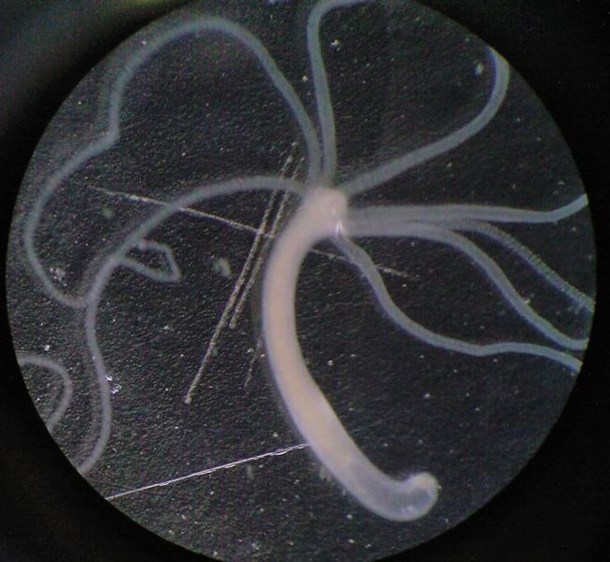
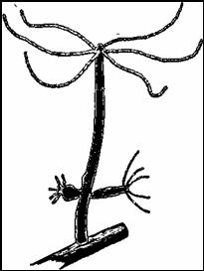
В течение лета гидра размножается бесполым путем - почкованием.
Осенью, с приближением холодов в эктодерме гидры из промежуточных клеток образуются половые клетки - сперматозоиды и яйцеклетки. Яйцевые клетки располагаются ближе к основанию гидры и похожи на амебу, а сперматозоиды похожи на жгутиковых простейших и развиваются в бугорках, расположенных ближе к ротовому отверстию. Сперматозоид имеет длинный жгутик, с помощью которого он плавает в воде и достигает яйцеклеток, а затем сливается с ними.
Оплодотворение происходит внутри тела матери.
Оплодотворенное яйцо начинает делиться, покрывается плотной двойной оболочкой, опускается на дно и там зимует.
Поздней осенью гидры погибают. А весной из перезимовавших яиц развивается новое поколение

Slide 41
У растений гаметофит развивается из споры, имеет одинарный набор хромосом и имеет органы полового размножения — гаметангии.
У разногаметных организмов мужские гаметангии, то есть производящие мужские гаметы, называются антеридиями, а женские — архегониями.
Так как гаметофит, как и производимые им гаметы, имеет одинарный набор хромосом, то гаметы образуются простым митотическим делением.
При слиянии гамет образуется зигота, из которой развивается спорофит.
Спорофит имеет двойной набор хромосом и несет органы бесполого размножения — спорангии.

Slide 42
У разноспоровых организмов из микроспор развиваются мужские гаметофиты, несущие исключительно антеридии, а из мегаспор — женские.
Микроспоры развиваются в микроспорангиях, мегаспоры — в мегаспорангиях.
При спорообразовании происходит мейотическая редукция генома, и в спорах восстанавливается одинарный набор хромосом, свойственный гаметофиту

Slide 43
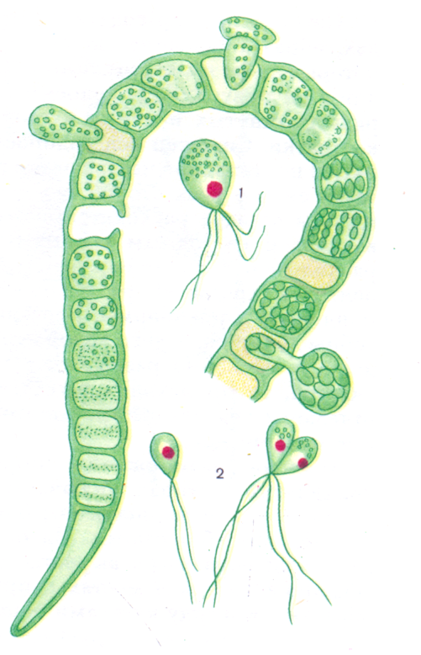
Влияние условий среды на чередование поколений у водорослей
Улотрикс
Бесполое размножение - зооспорами
Половое - изогаметами

Slide 44
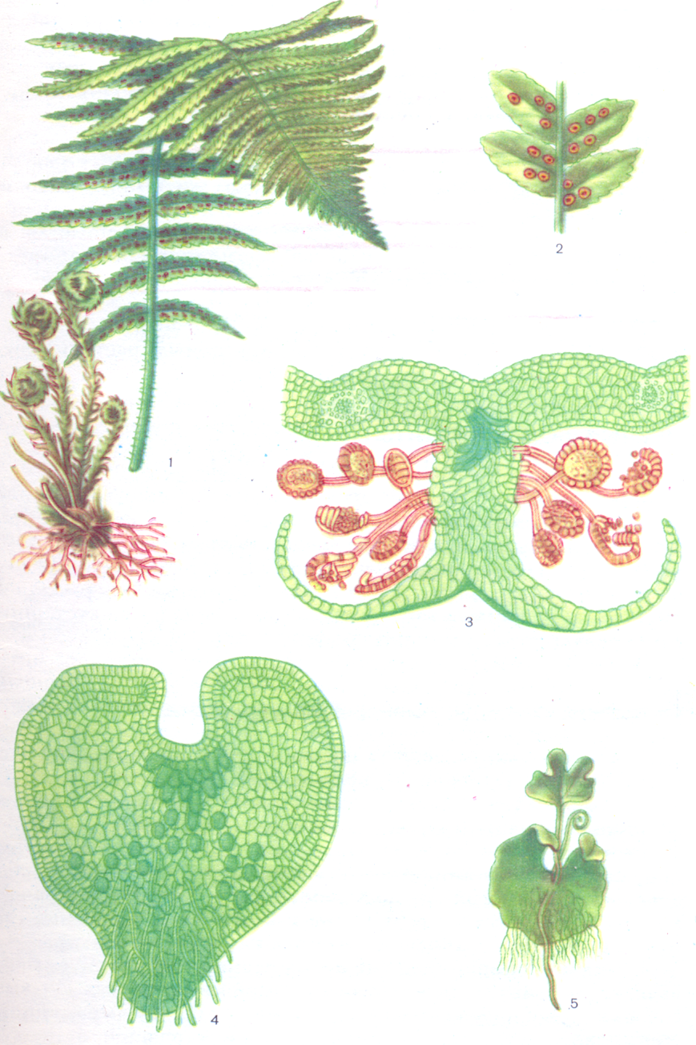
Чередование поколений у папоротника
спорофит
гаметофит

Slide 45
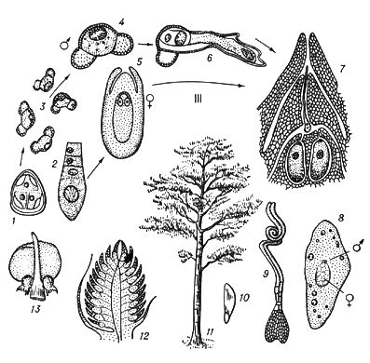
Чередование поколений у голосеменных растений: 1—2 — тетрады спор;
3—4 — пыльцевые зёрна (мужские гаметофиты); 5 — семяпочка (часть спорофита) с женским гаметофитом эндоспермом с двумя архегониями;
6 — проросшее пыльцевое зерно; 7 — прорастание пыльцевой трубки к архегониям; 8 — оплодотворение; 9 — развитие зародыша (спорофит);
10 — семя; 11 — взрослое растение (спорофит);
12 — «мужская» шишка (в разрезе); 13 — семенная чешуя с семяпочками.

Slide 46
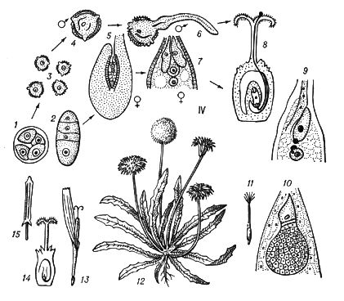
Чередование поколений у покрытосеменных растений: 1—2 — тетрады спор; 3—4 — пыльцевые зёрна (мужские гаметофиты); 5 — семяпочка (часть спорофита) с женским гаметофитом — зародышевым мешком; 6 — проросшее пыльцевое зерно; 7 — верхняя часть зародышевого мешка; 8 — схема роста пыльцевой трубки; 9 — оплодотворение; 10 — развитие зародыша (спорофит); 11 — односемянный плод; 12 — взрослое растение (спорофит); 13 — цветок;
14 — пестик; 15 — тычинка.

Slide 47
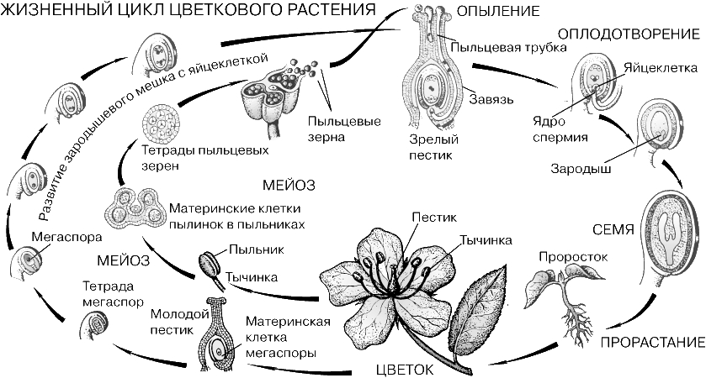

Slide 48
НАПРАВЛЕНИЕ ЭВОЛЮЦИИ РАЗМНОЖЕНИЯ
от бесполых форм к половым,
от изогамии к анизогамии,
от участия всех клеток в размножении к разделению клеток на соматические и половые,
от наружного оплодотворения к внутреннему с внутриутробным развитием и заботой о потомстве.

Slide 49
Темп размножения, численность потомства, частота смены поколений наряду с другими факторами определяют скорость приспособления вида к условиям среды.
Например, высокие темпы размножения и частая смена поколений позволяют насекомым в короткий срок вырабатывать устойчивость к ядохимикатам.
В эволюции позвоночных — от рыб до теплокровных — наблюдается тенденция к уменьшению численности потомства и увеличению его выживаемости.

Slide 50
2. Мейоз

Slide 51
Появление мейоза – особого варианта клеточного деления, в результате которого число хромосом сокращается вдвое – было одним из важнейших эволюционных «достижений» первых эукариот.
Механизм мейоза сложился из комбинации готовых «блоков»: механизмов митоза, рекомбинации и репарации ДНК.
Результатом стало формирование синаптонемного комплекса – особой белковой структуры, обеспечивающей попарное соединение и точное «выравнивание» хромосом.

Slide 52
МЕЙОЗОМ (от греч. meiosis — уменьшение) НАЗЫВАЕТСЯ
Редукционное деление клетки — деление ядра эукариотической клетки с уменьшением числа хромосом в два раза.
Происходит в два этапа (редукционный и эквационный этапы мейоза).
С уменьшением числа хромосом в результате мейоза в жизненном цикле происходит переход от диплоидной фазы к гаплоидной.
Восстановление плоидности (переход от гаплоидной фазы к диплоидной) происходит в результате полового процесса.

Slide 53
Отличие мейоза от митоза состоит в том, что хромосомы вступают в метафазу, соединенные попарно гомолог с гомологом.
В метафазе I мейоза центромеры каждой из хромосом «униполярны», т.е. соединены белковыми нитями только с одним из двух полюсов веретена деления

Slide 54
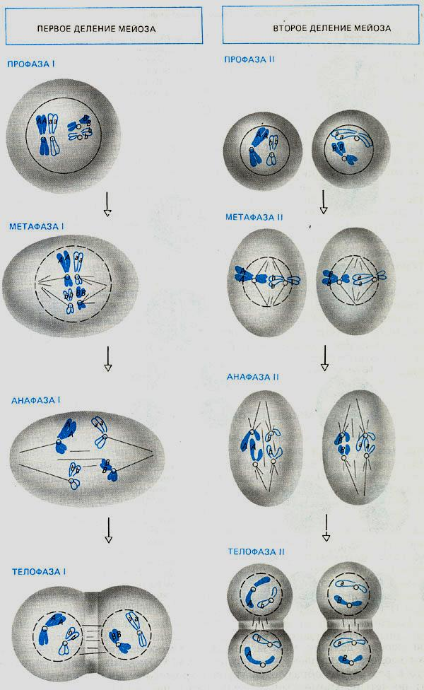
На рисунке показан мейоз клетки, у которой число хромосом в одинарном (гаплоидном) наборе равно двум.
Диплоидная клетка, соответственно, имеет 4 хромосомы (две получены от отца – например, синие;
две – от матери – допустим, белые).
Перед началом деления (митоза или мейоза) каждая хромосома удваивается. Теперь она состоит из двух сестринских хроматид.

Slide 55
В профазе I мейоза гомологичные хромосомы объединяются попарно и обмениваются участками (кроссинговер).

Slide 56
Профаза I — состоит из 5 стадий:
Лептотена или лептонема — упаковка хромосом, конденсация ДНК с образованием хромосом в виде тонких нитей (хромосомы укорачиваются).
Зиготена или зигонема — происходит конъюгация — соединение гомологичных хромосом с образованием структур, состоящих из двух соединённых хромосом, называемых тетрадами или бивалентами и их дальнейшая компактизация.
Пахитена или пахинема — (самая длительная стадия) кроссинговер (перекрест), обмен участками между гомологичными хромосомами; гомологичные хромосомы остаются соединенными между собой.
Диплотена или диплонема — происходит частичная деконденсация хромосом, при этом часть генома может работать, происходят процессы транскрипции, трансляции; гомологичные хромосомы остаются соединёнными между собой.
У некоторых животных в ооцитах хромосомы на этой стадии профазы мейоза приобретают характерную форму хромосом типа ламповых щёток.
Диакинез — ДНК снова максимально конденсируется, синтетические процессы прекращаются, растворяется ядерная оболочка; центриоли расходятся к полюсам; гомологичные хромосомы остаются соединёнными между собой.

Slide 57
В метафазе I гомологичные хромосомы по-прежнему сгруппированы попарно.
В нашем случае получилось 2 пары (2 бивалента),
в каждой по две гомологичные хромосомы и по 4 хроматиды.
Бивалентные хромосомы выстраиваются вдоль экватора, нити веретена деления прикреплены к центромерам гомологичных хромосом

Slide 58
Микротрубочки сокращаются, биваленты делятся и хромосомы расходятся к полюсам.
Важно отметить, что к полюсам расходятся целые хромосомы, состоящие из двух хроматид каждая,

Slide 59
исходная диплоидная клетка
(с 4 хромосомами) разделяется на две гаплоидные
(по 2 хромосомы в каждой).
Хромосомы деспирализуются, появляется ядерная оболочка.

Slide 60
Второе деление мейоза следует непосредственно за первым, без выраженной интерфазы:
S-период отсутствует, поскольку перед вторым делением не происходит репликации ДНК.

Slide 61
Профаза II — происходит конденсация хромосом, клеточный центр делится и продукты его деления расходятся к полюсам ядра, разрушается ядерная оболочка, образуется веретено деления.
Метафаза II — унивалентные хромосомы (состоящие из двух хроматид каждая) располагаются на «экваторе» в одной плоскости, образуя так называемую метафазную пластинку.

Slide 62
Анафаза II – униваленты делятся и хроматиды расходятся к полюсам.
Телофаза II — хромосомы деспирализуются и появляется ядерная оболочка.
В итоге получается 4 гаплоидные клетки, в каждой по 2 хромосомы, каждая хромосома состоит из одной хроматиды.

Slide 63
В ходе митоза, а также в ходе второго деления мейоза, хромосомы вступают в метафазу поодиночке, и нити веретена деления присоединяются к каждой хромосоме с двух сторон.
Именно благодаря перечисленным особенностям первого деления мейоза и обеспечивается уменьшение числа хромосом: к полюсам клетки расходятся не сестринские хроматиды, а гомологичные хромосомы, по одной из каждой пары (см. схему).
Эти ключевые особенности первого деления мейоза развились на основе одного и того же ароморфоза – возникновения так называемого синаптонемного комплекса (СК).

Slide 64
Механизм мейоза был «собран» из готовых блоков (как это часто бывает в эволюции) – разумеется, с некоторыми модификациями и новшествами.
Одним из этих исходных блоков стал уже имевшийся к тому времени у эукариот механизм митоза, другим – механизм репарации (починки повреждений) ДНК, основанный на гомологичной рекомбинации.
Суть процесса в том, что поврежденный участок одной молекулы ДНК заменяется его неповрежденной копией, взятой из другой (гомологичной) молекулы ДНК.
Чтобы «развести» гомологичные хромосомы к разным полюсам клетки, в ходе мейоза используется веретено деления, «унаследованное» от митоза.

Slide 65
Но чтобы распределение хромосом по дочерним клеткам прошло без ошибок, гомологичные хромосомы необходимо сначала сгруппировать попарно.
Для этого используется механизм гомологичной рекомбинации, точнее, одна из деталей этого механизма – образование так называемого соединения Холлидея.

Slide 66
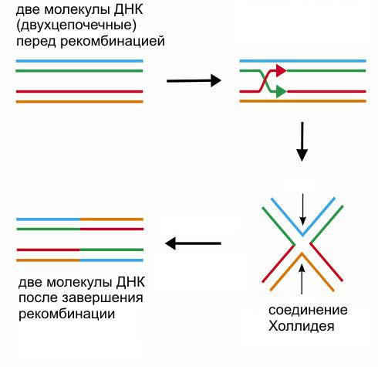
Упрощенная схема одного из вариантов гомологичной рекомбинации (обмена участками между гомологичными молекулами ДНК) с образованием соединения Холлидея.
На этом рисунке показана рекомбинация у одного из вирусов, у эукариот во время мейоза все несколько сложнее.
Каждая молекула ДНК состоит из двух параллельных цепей нуклеотидов (двойная спираль); в состав одной хроматиды входит одна молекула ДНК; каждая хромосома (вплоть до анафазы II) состоит из двух хроматид.
Соответственно, каждый бивалент состоит, ЧЕТЫРЕХ хроматид, ЧЕТЫРЕХ молекул ДНК, ВОСЬМИ нуклеотидных цепочек.
Рекомбинация происходит между хроматидами отцовской и материнской хромосом.

Slide 67
Синаптонемные комплексы
У эукариот с классическим мейозом линейные элементы хромосом соединяются попарно с помощью белковой «застежки-молнии» в двухосевую структуру, именуемую синаптонемным комплексом (СК). Это обеспечивает тесное соединение гомологичных хромосом.
СК существует ограниченное время в течение профазы I мейоза и затем распадается. Предполагается несколько возможных функций СК:

Slide 68
1) Организация профазной мейотической хромосомы.
Благодаря СК возникает билатеральная организация пары соединившихся гомологичных хромосом.
Петли хроматина располагаются по обе стороны от СК.
Это позволяет точно сопоставить петли хроматина в трехмерном пространстве клеточного ядра.
По-видимому, это простейший, если не единственный, способ внести порядок и точность в процесс взаимного узнавания локусов гомологичных хромосом и обеспечить достаточную точность (гомологию) рекомбинации в мейозе.

Slide 69
2) СК не только соединяет гомологичные хромосомы, но и не дает им «склеиться», удерживая их на расстоянии 70-120 нм друг от друга.
В конце профазы I (стадия диплотены) СК распадается во всех локусах, кроме локусов хиазм (перекрещивания хроматид).
Гомологичные хромосомы, взаимно оттолкнувшиеся во всех локусах, кроме локусов хиазм, выстраиваются на экваторе веретена деления в метафазе I.
Они готовы разойтись к полюсам, как только освободятся от хиазм.

Slide 70
3) СК необходим для формирования хиазм.
СК также не позволяет хиазмам располагаться слишком близко друг от друга.
Иными словами, благодаря СК хроматиды могут «рваться» и обмениваться участками лишь в ограниченном количестве мест.
Учёные оценивают это как положительное явление, поскольку «чрезмерная частота кроссинговера – не столько «благо» комбинаторики, сколько угроза стабильности адаптационно выгодных фенотипов».

Slide 71
Сестринские хроматиды
Рекомбинационный узелок
У разных групп эукариот СК строится по единому «плану», но при этом используются совершенно разные (структурно негомологичные) белки.
Важно, чтобы СК выравнивал параллельно лежащие гомологичные хромосомы, сохранял между ними пространство, в котором происходит рекомбинация ДНК, и сохранял бы эти условия столь долго, сколько необходимо для завершения рекомбинации и формирования хиазм.

Slide 72
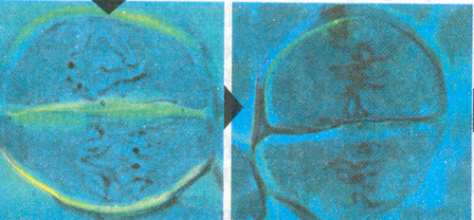
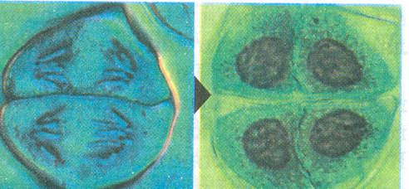
МЕЙОЗ
1
2
5
6
3
4
7
8

Slide 73
Значение мейоза
У организмов, размножающихся половым путем, предотвращается удвоение числа хромосом в каждом поколении, так как при образовании половых клеток мейозом происходит редукция числа хромосом.
Мейоз создает возможность для возникновения новых комбинаций генов (комбинативная изменчивость), так как происходит образование генетически различных гамет.
Редукция числа хромосом приводит к образованию "чистых гамет", несущих только один аллель соответствующего локуса.
Расположение бивалентов экваториальной пластинки веретена деления в метафазе 1 и хромосом в метафазе 2 определяется случайным образом.
Последующее расхождение хромосом в анафазе приводит к образованию новых комбинаций аллелей в гаметах.
Независимое расхождение хромосом лежит в основе третьего закона Менделя.

Slide 74
Нарушения мейоза
Правильное протекание мейоза возможно только в диплоидных клетках или в чётных полиплоидах (тетра-, гексаплоидных и т. п. клетках).
Мейоз может происходить и в нечётных полиплоидах (три-, пентаплоидных и т. п. клетках), но в них, из-за невозможности обеспечить попарное слияние хромосом в профазе I, расхождение хромосом происходит с нарушениями, которые ставят под угрозу жизнеспособность клетки или развивающегося из неё многоклеточного гаплоидного организма.
Этот же механизм лежит в основе стерильности межвидовых гибридов.
Поскольку у межвидовых гибридов в ядре клеток сочетаются хромосомы родителей, относящихся к различным видам, хромосомы обычно не могут вступить в конъюгацию.
Это приводит к нарушениям в расхождении хромосом при мейозе и, в конечном счете, к нежизнеспособности половых клеток.
Определенные ограничения на конъюгацию хромосом накладывают и хромосомные мутации (масштабные делеции, дупликации, инверсии или транслокации).

Slide 75
3. Гаметогенез

Slide 76
Гаметогенез
Гаметогенез или предзародышевое развитие — процесс созревания половых клеток, или гамет. Поскольку в ходе гаметогенеза специализация яйцеклеток и спермиев происходит в разных направлениях, обычно выделяют оогенез и сперматогенез соответственно.

Slide 77
Гаметогенез закономерно присутствует в жизненном цикле ряда простейших, водорослей, грибов, споровых и голосеменных растений, а также многоклеточных животных.
Гаметогенез не следует путать с мейозом, сущность этих процессов совершенно различна:
гаметогенез – формирование специализированных половых клеток
мейоз – специфический вариант деления клеток с уменьшением числа хромосом.

Slide 78
В зависимости от места в жизненном цикле организма различают 3 основных типа мейоза:
Зиготный (грибы, водоросли)
Гаметный – конечный (многоклеточные животные, низшие растения) идет в половых органах – гаметы.
Споровый – промежуточный (у высших растений).
Зиготный (зиготический) мейоз предшествует гаметогенезу и, как правило, отделён от него значительным временным промежутком, поскольку формирование гамет происходит на гаплоидных организмах.
Гаметный (гаметической) мейоз сопряжён с гаметогенезом, однако и здесь нельзя говорить о полной идентичности этих процессов.
Так, зрелый сперматозоид, готовый к оплодотворению, формируется лишь по завершении мейоза, в то время как ооцит созревает до его завершения, более того, слияние гамет происходит ещё до завершения мейоза в ооците.

Slide 79
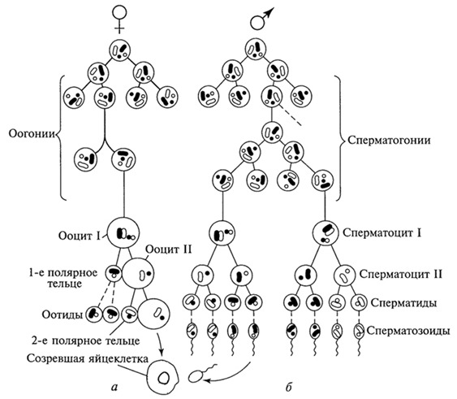
Зона размножения
Зона роста
Зона созревания

Slide 80
Оогене́з или овогене́з
развитие женской половой клетки — яйцеклетки (яйца).
Во время эмбрионального развития организма гоноциты вселяются в зачаток женской половой гонады (яичника), и всё дальнейшее развитие женских половых клеток происходит в ней.

Slide 81
Периоды оогенеза
Оогенез совершается в три этапа, называемых периодами.
Период размножения
Период роста
Период созревания

Slide 82
Период размножения
Попав в яичник, гоноциты становятся оогониями.
Оогонии осуществляют период размножения.
В этот период оогонии делятся митотическим путем.
У позвоночных животных (в том числе у человека) этот процесс происходит только в период эмбрионального развития самки.

Slide 83
Период роста
Половые клетки в этом периоде называются ооцитами первого порядка. Они теряют способность к митотическому делению и вступают в профазу I мейоза. В этот период осуществляется рост половых клеток.
В периоде роста выделяют 2 стадии:
Стадия малого роста: объём ядра и цитоплазмы увеличивается пропорционально и незначительно.
При этом ядерно-цитоплазматическое отношение не нарушается.
На этой стадии происходит активный синтез всех видов РНК — рибосомных, транспортных и матричных.
Все эти типы РНК синтезируются преимущественно впрок, т.е. для использования уже оплодотворенной яйцеклеткой.
Стадия большого роста : объём цитоплазмы ооцита может увеличиться в десятки тысяч раз, в то время как объём ядра увеличивается незначительно.
Таким образом, ядерно-цитоплазматическое отношение сильно уменьшается.
На этой стадии в ооците I порядка образуется желток.

Slide 84
Период созревания
Созревание ооцита — это процесс последовательного прохождения двух делений мейоза (делений созревания).
Как уже говорилось выше, при подготовке к первому делению созревания ооцит длительное время находится на стадии профазы I мейоза, когда и происходит его рост.
Из двух делений созревания первое является редукционным, так как именно в ходе этого деления гомологичные хромосомы расходятся по разным клеткам.
Таким образом, каждая из разделившихся клеток приобретает половинный (гаплоидный) набор хромосом, где каждый ген представлен лишь одной аллелью.
Поскольку первому делению созревания предшествовала S-фаза, каждая из разошедшихся хромосом содержит двойное количество ДНК (две хроматиды).
Эти генетически идентичные хроматиды и расходятся по сестринским клеткам во втором делении созревания, которое является эквационным (как и обычное деление соматических клеток).
После двух делений созревания число хромосом в каждой из клеток оказывается гаплоидным (1n), а общее количество хроматина в каждом клеточном ядре будет соответствовать 1с.

Slide 85
У человека яйцеклетки развиваются в женской половой железе — яичнике.
У плода человека (женского) число оогониев в результате их митотического деления достигает 400 000. К концу внутриутробного развития размножение оогониев прекращается, и они превращаются в ооциты первого порядка.
Каждый ооцит окружен клетками фолликулярного эпителия, вместе с которыми образует примордиальный (первичный) фолликул. Лишь незначительная часть имеющихся в яичнике новорожденной девочки ооцитов созревает и дает начало яйцеклетке.
Разрыв созревшего фолликула и выход яйцеклетки из яичника, которые происходят с периода полового созревания, носит название овуляции.
Второе деление созревания происходит уже в яйцеводе.
Продвижение яйцеклетки по яйцеводу в матку длится 2—5 дней.
Яйцеклетка человека имеет шарообразную форму, окружена блестящей оболочкой и слоем фолликулярных клеток, образующих лучистый венец. Диаметр ее в среднем 120—150 мк.
Яйцеклетка в течение 1—2 дней сохраняет способность к оплодотворению, после чего отмирает и разрушается.

Slide 86
Яйцеклетка
Крупная, обычно лишенная активной подвижности клетка, она обеспечивает зародыш будущего организма основной массой цитоплазмы и, особенно у яйцекладущих животных, питательным материалом (желтком).
Яйцеклетка в сотни раз, а у животных с богатыми желтком яйцеклетками — в миллионы раз больше сперматозоида.
Яйцеклетка большинства животных окружены защитными оболочками.

Slide 87
Классификация яйцеклеток
Яйцеклетки различаются по количеству и расположению желтка.
По количеству:
Полилецитальные — содержат большое количество желтка (членистоногие, рептилии, птицы, рыбы, кроме осетровых).
Мезолецитальные — содержат среднее количество желтка (осетровые рыбы, амфибии).
Олиголецитальные — содержат мало желтка (моллюски, иглокожие).
Алецитальные — не содержат желтка (млекопитающие, некоторые паразитические перепончатокрылые).

Slide 89
По расположению:
Телолецитальные — желток смещён к вегетативному полюсу яйцеклетки. Противоположный полюс называется анимальным. Сюда относятся некоторые полилецитальные (рыбы, кроме осетровых, рептилии, птицы) и все мезолецитальные яйца (осетровые рыбы, амфибии).
Гомо (изо)- лецитальные — желток распределён равномерно. Сюда относятся олиголецитальные ядра (моллюски, иглокожие).
Центролецитальные — желток расположен в центре яйцеклетки. Сюда относятся некоторые полилецитальные яйца (членистоногие). В центре яйца расположено ядро, а по периферии — ободок свободной от желтка цитоплазмы. Оба этих района — центр и периферия яйца — связаны тонкими цитоплазматическими мостиками, а всё промежуточное пространство заполнено желтком.

Slide 90
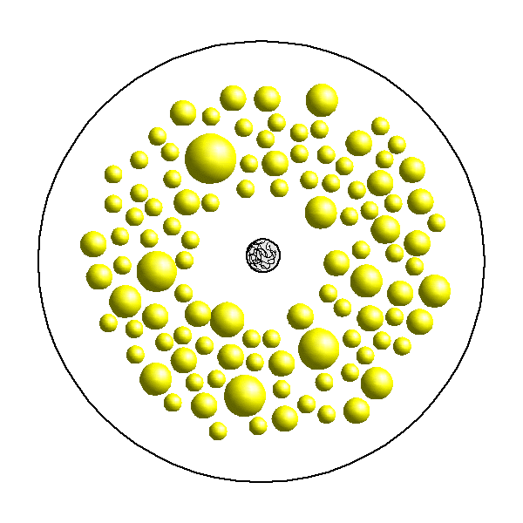
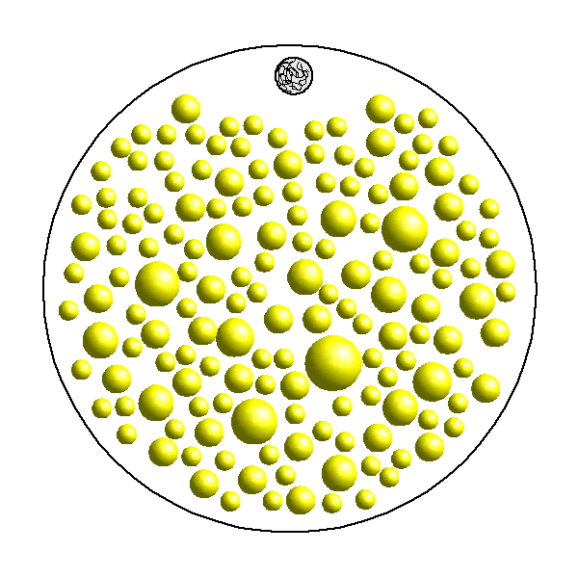
Центролецитальная яйцеклетка
Телолецитальная яйцеклетка

Slide 91
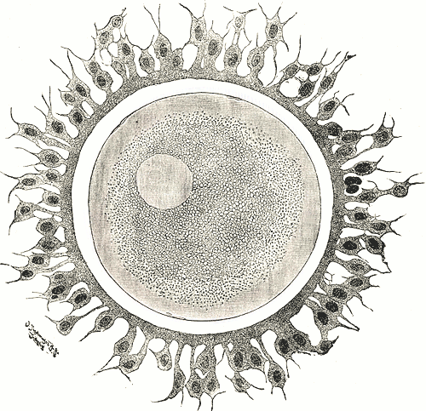
Оболочки яйцеклеток:
Первичные — производные цитоплазматической мембраны.
В частности, у млекопитающих эта оболочка называется блестящей (zona pellucida).
Вторичные (хорион) — продукт выделения фолликулярных клеток.

Slide 92
Типы оогенеза
Диффузный оогенез — развитие яйцеклеток может происходить в любой части тела (губки, кишечнополостные, ресничные черви).
При диффузном оогенезе ооциты являются фагоцитирующими клетками, не синтезируют и не накапливают желточные включения, а растут за счёт поступления низкомолекулярный соединений из фаголизосом.
В этих ооцитах вырабатываются в большом количестве гидролитические ферменты, необходимые для переваривания фагоцитируемых структур.
Локализованный оогенез — развитие яйцеклеток происходит в женских гонадах — яичниках.

Slide 93
Локализованный оогенез:
Солитарный оогенез — ооцит может развиваться без участия вспомогательных питающих клеток (некоторые кишечнополостные, черви, моллюски).
Алиментарный оогенез — развитие ооцита происходит при участии вспомогательных питающих клеток.
Нутриментарный оогенез — ооцит окружён трофоцитами (клетками-кормилками), связанными с ним цитоплазматическими мостиками (высшие черви,насекомые). На один ооцит приходится огромное количество клеток-кормилок, снабжающих половую клетку РНК.
Фолликулярный оогенез — растущий ооцит окружён фолликулярными (соматическими по происхождению) клетками, которые вместе с ним образуют функциональную структуру — фолликул (подавляющее число животных, в т.ч. все хордовые).
Фолликулярные клетки не участвуют в синтезе белков желтка, все виды РНК синтезируются в самом ооците.
Исключение составляют фолликулярные клетки птиц и ящериц, синтезирующие РНК для ооцита.

Slide 94
Сперматогене́з
Развитие мужских половых клеток (сперматозоидов), происходящее под регулирующим воздействием гормонов.
Сперматозоиды развиваются из клеток-предшественников, которые проходят редукционные деления (деления мейоза) и формируют специализированные структуры (акросома, жгутик и пр.).
В разных группах животных сперматогенез различается.
У позвоночных животных сперматогенез проходит по следующей схеме: в эмбриогенезе первичные половые клетки — гоноциты мигрируют в зачаток гонады, где формируют популяцию клеток, называемых сперматогониями.
С началом полового созревания сперматогонии начинают активно размножаться, часть из них дифференцируется в другой клеточный тип —сперматоциты I порядка, которые вступают в мейоз и после первого деления мейоза дают популяцию клеток, называемых сперматоцитами II порядка, проходящих впоследствии второе деление мейоза и образующих сперматиды;
Путём ряда преобразований сперматиды приобретают форму и структуры сперматозоида в ходе спермиогенеза.

Slide 96
Сперматогенез у человека в норме начинается в пубертатном периоде (около 12 лет) и продолжается до глубокой старости.
Продолжительность полного сперматогенеза у мужчин составляет примерно 73—75 дней.
Сперматогонии, лежащие непосредственно на базальной мембране извитых семенных канальцев, проходят несколько последовательных стадий митотического деления, затем дифференцируются в сперматоцит I порядка, вступающий в мейоз.
В результате первого деления мейоза образуются две дочерние клетки - сперматоциты второго порядка, каждый из которых содержит гаплоидный набор хромосом.
Вторичные сперматоциты расположены ближе к просвету канальца. Во втором делении мейоза образуются сперматиды.
Таким образом, в результате деления одной сперматогонии образуются четыре сперматиды, каждая из которых обладает гаплоидным набором хромосом.

Slide 97
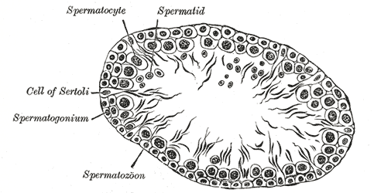
Схема поперечного сечения семенного канальца
Сперматоцит
Сперматида
Клетки Сертоли
Сперматогония
Сперматозоид
Сперматозоиды образуются в в извитых семенных канальцах.
Стенка семенного канальца делится базальной мембраной на люминальную и адлюминальную стороны.
На люминальной стороне расположены клетки Сертоли и предшественники половых клеток (сперматогонии, сперматоциты I и II порядков и сперматиды).
Общее количество сперматогоний в яичке мужчины составляет около 1 млрд.

Slide 98
?
Почему у млекопитающих яйцеклетка алецитальная

